Slide 1
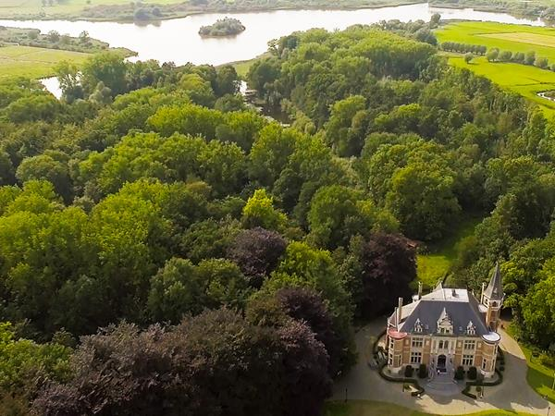
Dixmude Belgique N° 7

Slide 2
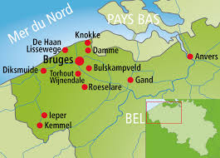

Slide 3
Dixmude (en néerlandais Diksmuide) est une ville néerlandophone de Belgique située en Région flamande, chef-lieu d'arrondissement en province de Flandre-Occidentale. Elle compte environ 17 000 habitants.
Elle est située sur l'Yser et a été l'objet d'affrontements sanglants lors de la bataille du front de l'Yser en 1914 lors de la Première Guerre mondiale. Elle a subi de graves dommages et a dû être entièrement reconstruite.

Slide 4
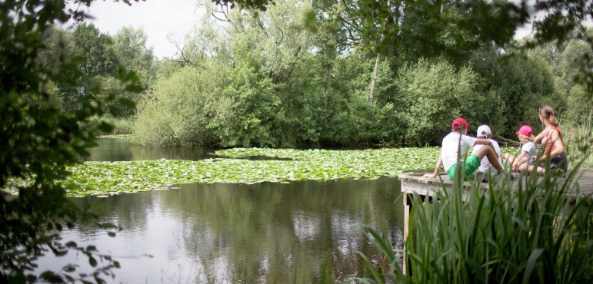
Le Blankaart

Slide 5
Depuis toujours, la région humide du Blankaart attire d'importantes concentrations d'oiseaux aquatiques. Les bas pâturages et prés de fauche constituent le décor dans lequel se dessine la promenade Blankaart. Elle prend son départ au château Blankaart et traverse une succession de pâturages faisant partie de la réserve naturelle De Blankaart. Le promeneur suit ensuite le cours de l'Yser sur une longue distance jusqu'au bassin réservoir De Blankaart. Le chemin du retour passe par le quartier De Rhille et le centre ADEPS qui porte le même nom.

Slide 6
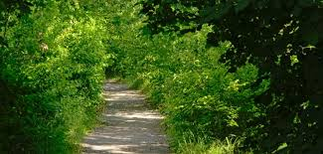

Slide 7
Superbe endroit , un lieu de découvertes et de moment en famille pour l observation à recommander pour tt passionné

Slide 8
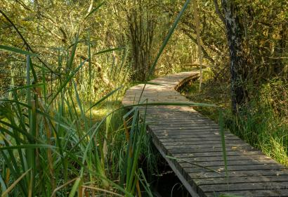

Slide 9
Pleins d'enthousiasme avant de découvrir cet endroit, sa faune et sa flore, nous avons été très déçus. Tout d'abord, aucune info en français ou anglais, un vrai problème pour se repérer. Tout d'abord, nous avons trouvé le parcours sans grand intérêt mais très bien fléché, par la suite, les différents parcours ne sont pas différenciés et là les vrais problèmes se posent. A plusieurs reprises, nous avons demandé le trajet et les autochtones n'ont pas su nous renseigner au vu du plan. Nous avons été contraints de revenir sur nos pas de crainte de ne pas se retrouver au bon endroit.
Peu d'oiseaux, peu de flore..

Slide 10
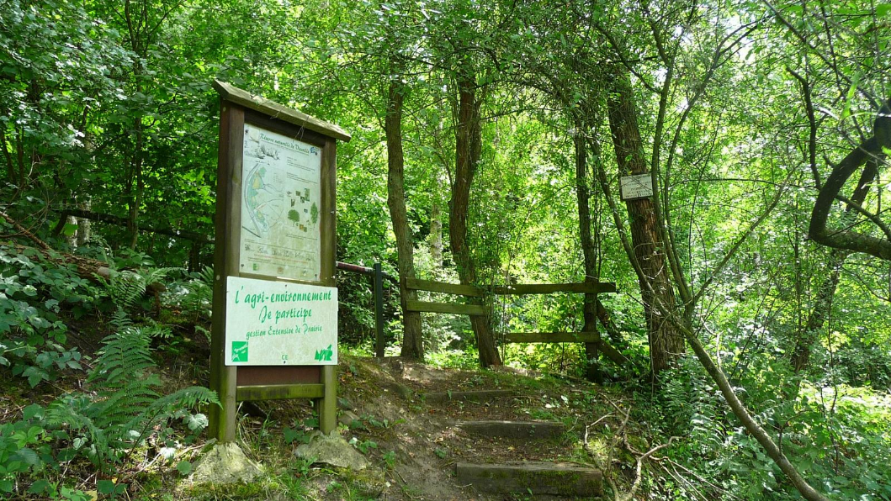

Slide 11
Superbe réserve naturelle et un calme absolu, et à faire à plusieures saisons pour observer les oiseaux, oies etc...
Selon les saisons, prévoir des bottes car dans les Polders-- niveau 200 mètres sous la mer--il peut avoir des inondations assez fréquentes bien sûr!
Début du parcours en partant du chateau,qui est vraiment beau et ensuite quelques mares avec ménuphars sur notre chemin et aussi des cabanes observatoires!

Slide 12
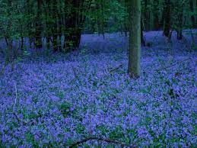

Slide 13
Un magnifique endroit au départ du château, ou tout est baliser pour vous balader, y trouver et y entendre de superbe bruits, ainsi oiseaux, canard et oies s'y retrouve dans cette réserve géante et préserver ...
Des postes d'observations vous permette d'admirer le plan d'eau.
Des pâtures ouvertes vous amène vers d'autres petits coins.. Prévoir les bottes!!!! 😉
N'ayant pas pu tout faire par manque de temps.. Nous y retournerons quant il fera bien froid pour voir d'autres espèces durant la migration.

Slide 14
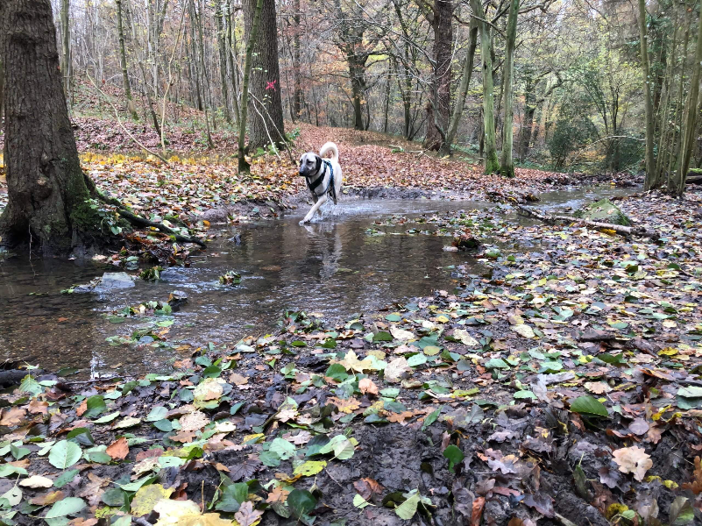

Slide 15
à wouten ,en arrivant avant diksmuide se trouve la reserve de blankaart ,accès gratuit,promenade le long de sentier balisé ,superbe reserve naturelle avec point d'observation pour voir les oiseaux sur le lac ,calme ,beauté du site ,a voir absolument si vous êtes dans la région

Slide 16
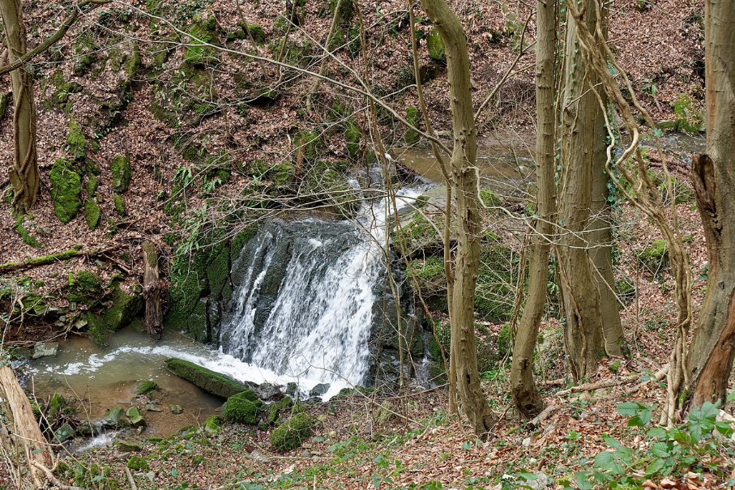

Slide 17
Promenade en famille a la reserve du Blankaart, sans fusil biensur mais avec une bonne paire de jumelles! dans ce que j'ai pu observer, grosse presence de colvert (1000 environ), quelques pilets (100 environ), quelques sarcelles (50 environ),quelques souchets (30 environ), et une bande de 10siffleurs(les hivernants ne sont pas encore la...). au niveau des oies, observation d'oies d'egyptes (une 100 environ), bernaches du canada (100 environ), vu quelques cendrées (une 20e) + entendu une belle bande au vol mais pas vu (derriere les arbres), et vu 3/4 oies rieuses(la aussi elle ne sont pas encore arrivées). en limicoles vu quelques becassines, vanneaux et quelques pluvier/chevaliers. les prairies aux alentours sont tres seches, comme partout vous me direz.

Slide 18
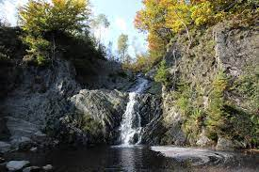

Slide 19
C’était
Dixmude Belgique

